Slide 1



Evaluación del Curso de Programación Web Uno(1) Proyecto Aerodynamic Athlete
Grupo 204035_2
Mario Alejandro Bonilla Galindo
01-agosto-2021

Slide 2
CONTENIDO
7
1
Agradecimientos
Reconocimiento y Problemática
Bibliografía
Fase uno: Ejercicio Propuesto por la UNAD
6
Conclusiones
PÁGINA WEB
2
Informar y Planificar
Proyecto Entregado
Fase Dos: Prototipo y Cotización
5
3
Opciones de Mejora
Decidir y Realizar
Fase Tres : Array y POO en PHP
Aplicadas
4
Control
Fase Cuatro: Conexión a MySQL

Slide 3
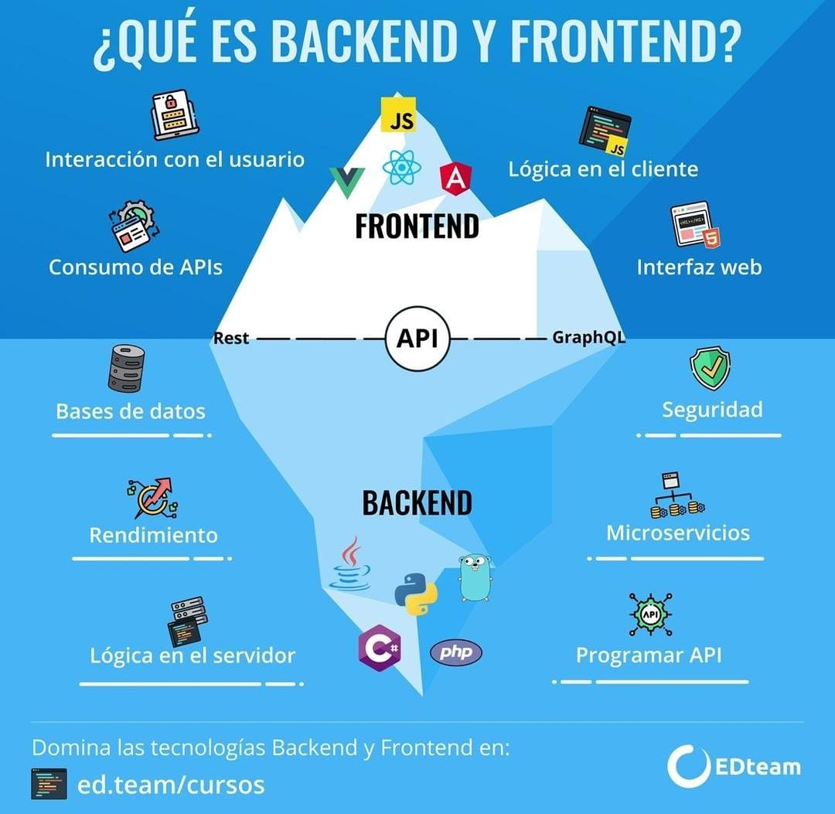
Reconocimiento y Problemática Fase Uno: Ejercicio propuesto.
FrontEnd BackEnd
1
Arquitectura Cliente Servidor
Tecnologías
2
Html, CSS, JavaScript, PHP
Problemática
3
Página Web
Tienda Deportiva Aerodynamic Athlete
Productos
4
Línea Deportiva

Slide 4

Informar y Planificar Fase 2: Prototipo y Cotización
Prototipo Navegable
Herramienta Balsamiq
Cotización – Script PHP
Empaquetador WampServer

Slide 5

Decidir y Realizar Fase 3: Arreglos y POO
Arreglos (Indexados, Asociativos, Multidimencionales)
Programación Orienta a Objetos (Clases)
Interfaz con Dos Formularios

Slide 6

Control Fase 4: Conexión a MySql
JSON (Objetos a PHP)
XML (Datos a PHP)
MySQL
Catálogo General Funcional

Slide 7
Opciones de Mejora
APLICADAS
TABLA DE COTIZACONES
REPORTES
Con poca capacidad de cálculo
No tenía esta opción
Se amplió ilimitadamente
Cualidad para el Admin

Slide 8

Conclusiones
Gran Demanda
Varias tecnologías demanda la industria 4.0. Personal capacitado en html, css, javascript y php. Permiten páginas dinámicas, intuitivas y seguras
Acercamiento
A los proyectos solicitados en la industria.
Vislumbra el alcance para la empresa.
Permite al estudiante enamorarse de la tecnología.

Slide 9
Bibliografía
Acrobat, A. (2021). ¿Qué es un PDF? Formato de documento portátil | Adobe Acrobat DC. https://acrobat.adobe.com/la/es/acrobat/about-adobe-pdf.html
APA 7a Edition. (2020). Title Page Setup. https://apastyle.apa.org/style-grammar-guidelines/paper-format/title-page
Json.org. (2021). Introducing JSON. https://www.json.org/json-en.html
MariaDB, F. (2021). ¿Qué es MariaDB? - Base de conocimientos de MariaDB. https://mariadb.com/kb/en/what-is-mariadb/
MDN Web Docs Mozilla. (2021). XML introduction. https://developer.mozilla.org/en-US/docs/Web/XML/XML_introduction
MySQL TM. (2021). MySQL :: MySQL 8.0 Reference Manual :: 1.2.1 What is MySQL? https://dev.mysql.com/doc/refman/8.0/en/what-is-mysql.html

Slide 10

¡GRACIAS POR SU ATENCIÓN!

